Slide 1
Giám sát và báo cáo BI chất lượng không khí

Slide 2
Giám sát và báo cáo BI chất lượng không khí
Unit 1. Giới thiệu
1.1. openAQ.org và nguồn dữ liệu
1.2. Cấu trúc của dữ liệu
1.3. Các công cụ sử dụng
Unit 2. Triển khai
2.1. Thu thập dữ liệu
2.2. Lưu trữ đám mây
2.3. Tiền xử lí dữ liệu
2.4. Huấn luyện và tích hợp mô hình hồi quy
Unit 3. Đầu ra BI
3.1. Chuyển đổi cấu trúc dataframe
3.2. Biểu đồ phát hiện nguyên nhân ô nhiễm
3.3. Các biểu đồ khác

Slide 3
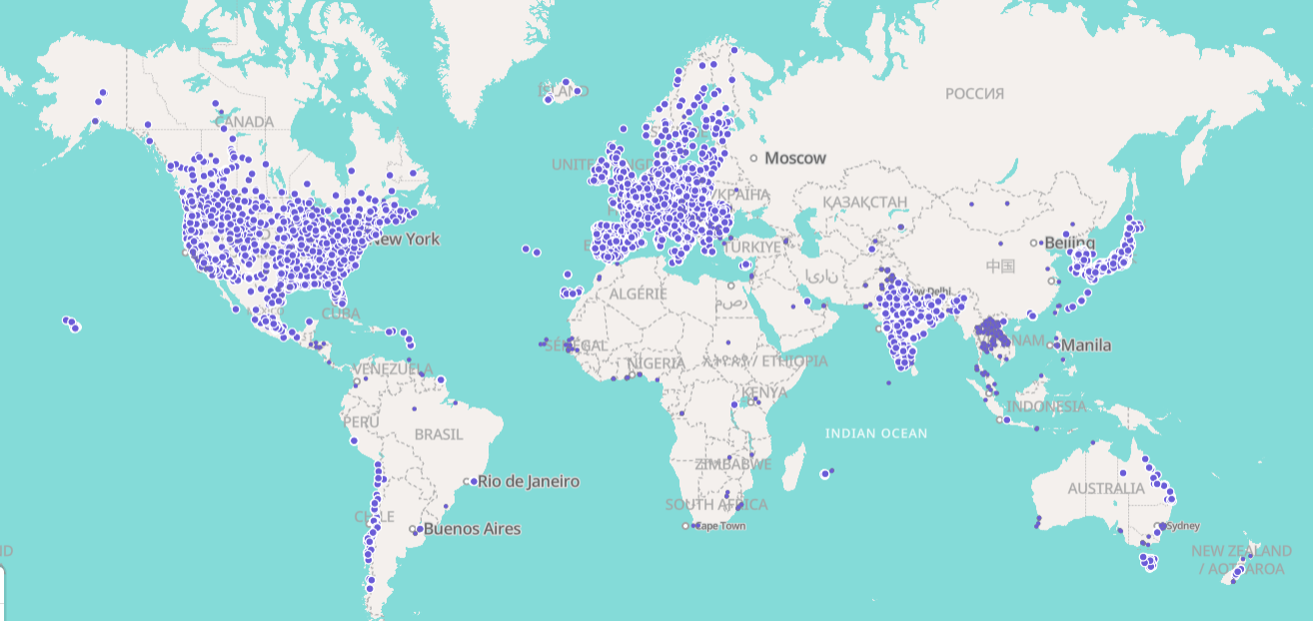
Giới thiệu openAQ.org
1.1
openAQ.org và nguồn dữ liệu
UNIT
01
Là 1 tổ chức phi lợi nhuận, thu thập và thống nhất định dạng, đơn vị đo của dữ liệu chất lượng không khí từ các trạm khí tượng trên toàn thế giới.
Các trạm chia sẻ dữ liệu với openAQ

Slide 4
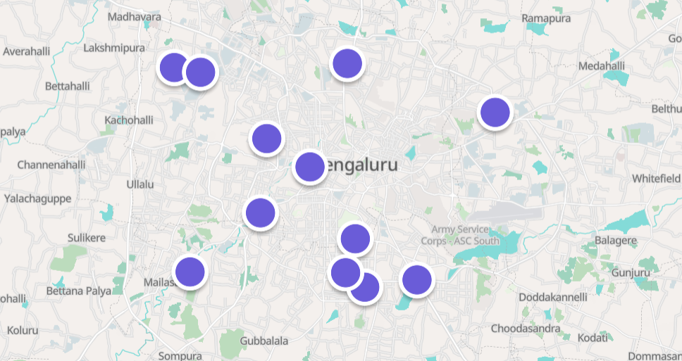
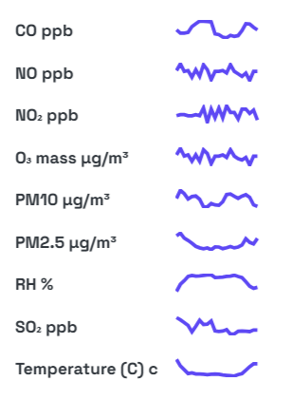
Nguồn dữ liệu
1.1
openAQ.org và nguồn dữ liệu
UNIT
01
Chọn 3 trạm tại trung tâm thành phố Bengaluru, thủ phủ bang Karnataka miền Nam Ấn Độ.
Hình ảnh

Slide 5
1.2
Cấu trúc của dữ liệu
UNIT
01
1 bản ghi JSON
Results
Meta data
Giá trị đo lường
Thông tin về thông số được đo lường
Thời gian lúc thực hiện phép đo
Khoảng thời gian giữa các phép đo
Số trang hiện tại
Số bản ghi (result) giới hạn trong trang hiện tại
Số bản ghi tìm thấy
………
………

Slide 6



Thu thập dữ liệu
1.3
Công cụ sử dụng
UNIT
01
InvokeHTTP
Lưu trữ trên Mongo Cloud
Dữ liệu định dạng JSON
PutMongo

Slide 7

Lưu trữ dữ liệu
1.3
Công cụ sử dụng
UNIT
01
CO, NO, NO2, PM25,….
CO, NO, NO2, PM25,….
CO, NO, NO2, PM25,….

Slide 8

Xử lí dữ liệu và xây dựng mô hình
1.3
Công cụ sử dụng
UNIT
01
Dataframe
Dataframe
Dataframe

Slide 9
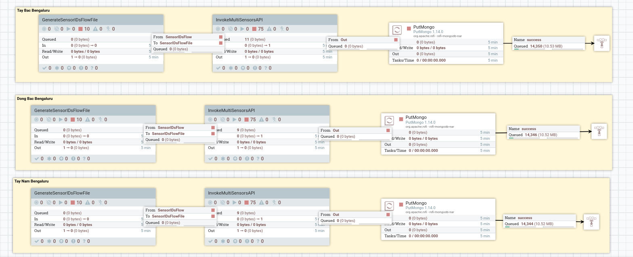
Tổng quan về data flow
2.1
Thu thập dữ liệu
UNIT
02

Slide 10
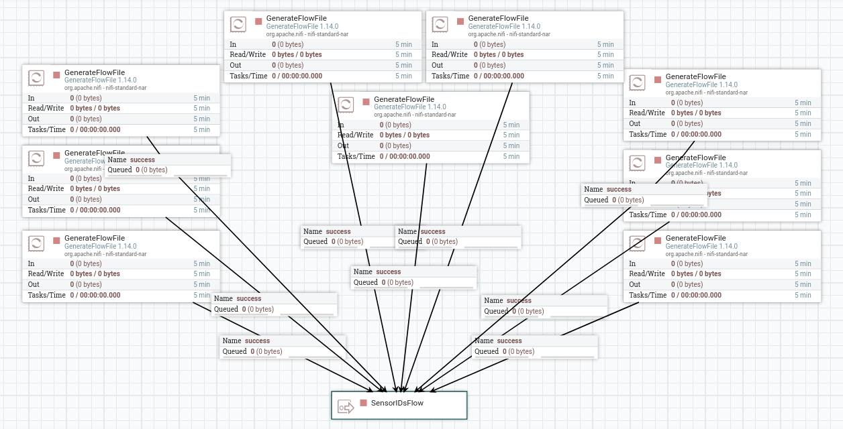
GenerateSensorIDsFlowfile group
2.1
Thu thập dữ liệu
UNIT
02
Sinh flowfile rỗng với thuộc tính seq=sensorid tương ứng

Slide 11
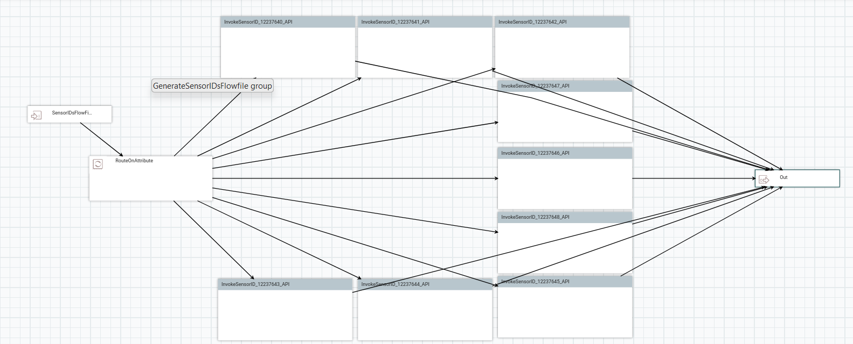
InvokeMultiSensorsAPI group
2.1
Thu thập dữ liệu
UNIT
02
Gọi API, kéo bản ghi mới nhất
Flowfile với sensorID đi vào
Bản ghi json đi ra

Slide 12
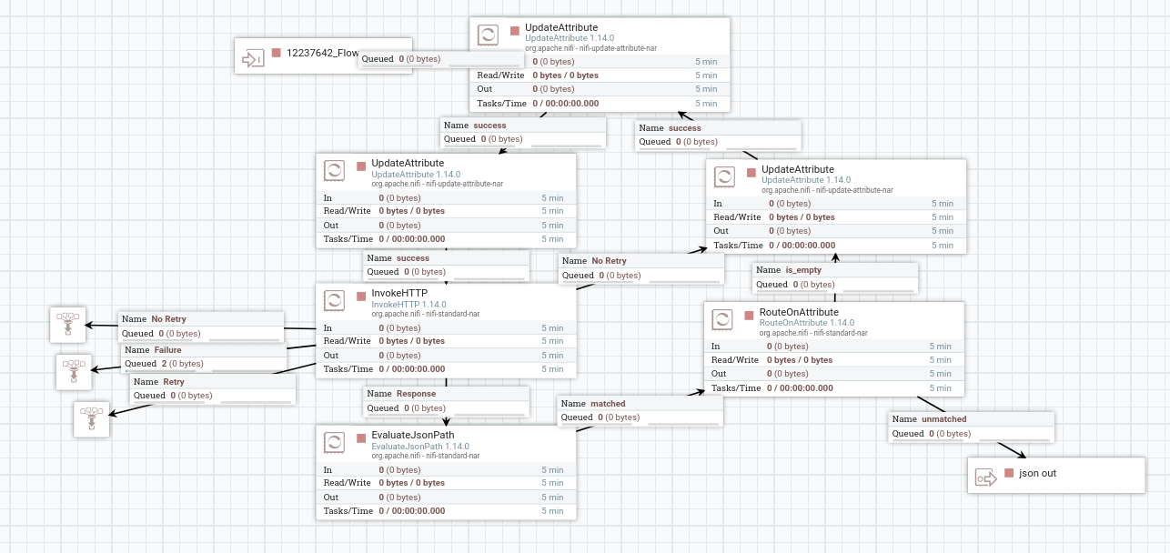
InvokeSensorID_xxxxx_API group
2.1
Thu thập dữ liệu
UNIT
02
5.Ưu tiên thực hiện flowfile truy vấn lại
4.Nếu không có, page--
1.Cập nhật page++
2.Call API
4.Nếu có, trả ra bản ghi
3.Kiểm tra xem có dữ liệu không

Slide 13
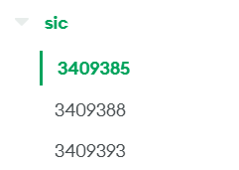
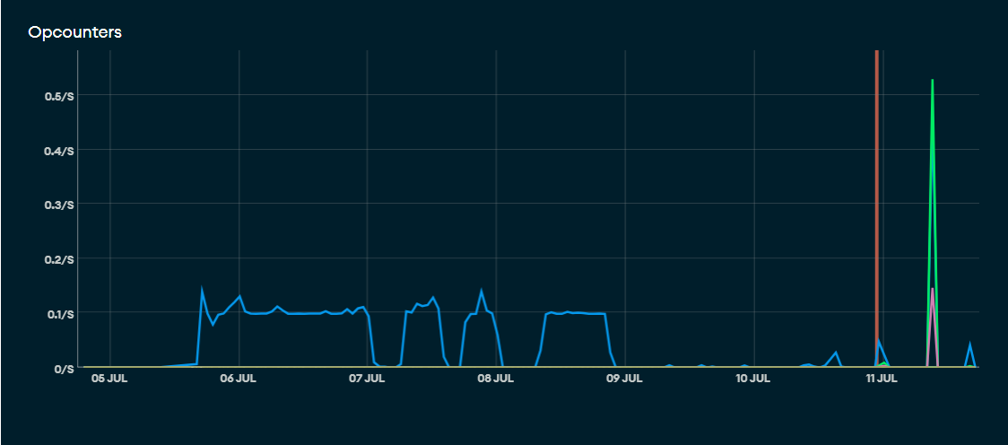
Mongo Atlas (Cloud Storage)
2.2
Lưu trữ đám mây
UNIT
02
Database
Collection
Collection
Collection

Slide 14
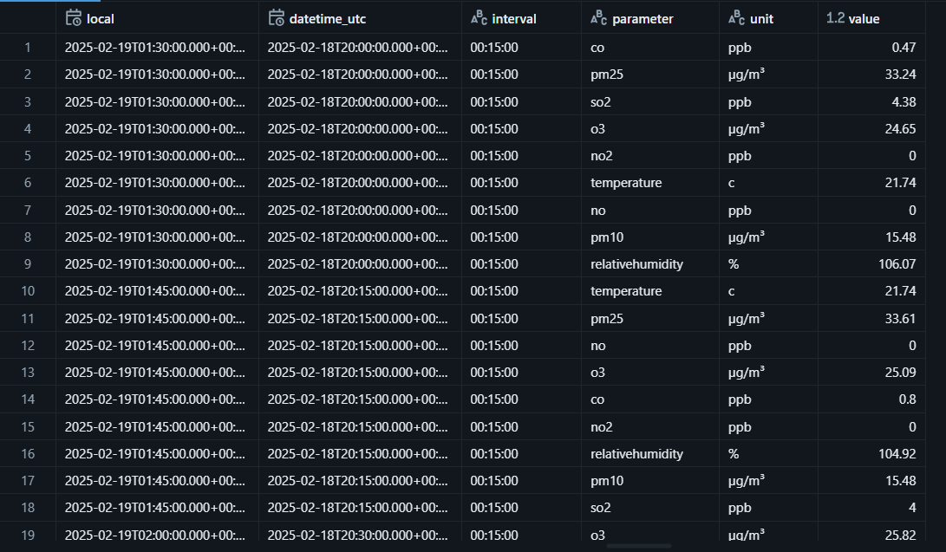
Lấy các trường quan trọng
2.3
Tiền xử lí dữ liệu
UNIT
02

Slide 15
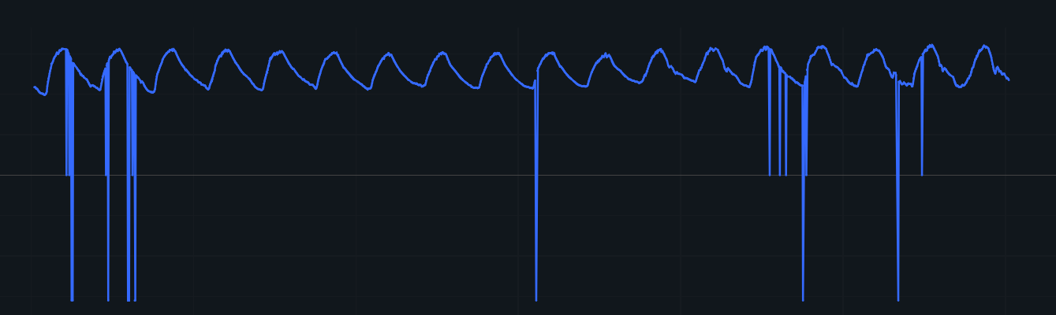

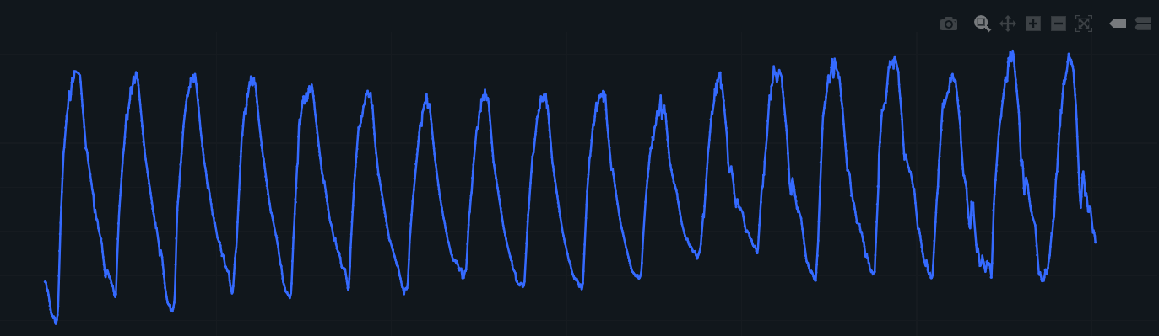
Nội suy tuyến tính
2.3
Tiền xử lí dữ liệu
UNIT
02
Nhiệt độ

Slide 16
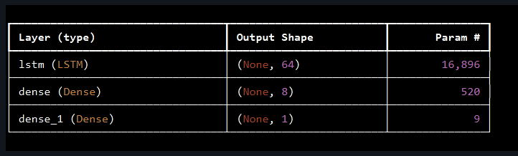
Xây dựng mô hình LSTM
2.4
Xây dựng và tích hợp mô hình hồi quy
UNIT
02
Sử dụng 24 giá trị trước để dự đoán giá trị tiếp theo
WINDOW_SIZE = 24
Mạng nơ-ron gồm 4 layer
Input layer, LSTM(64), Dense(8), Dense(1)

Slide 17
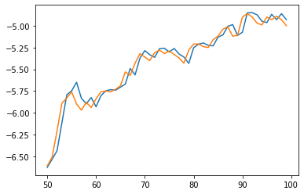
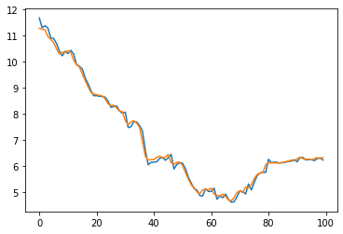
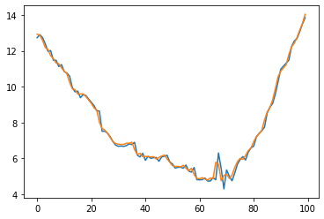
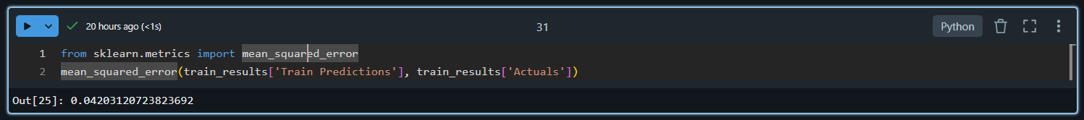
Test mô hình LSTM trên dataset
2.4
Xây dựng và tích hợp mô hình hồi quy
UNIT
02
MSE = 0.042

Slide 18
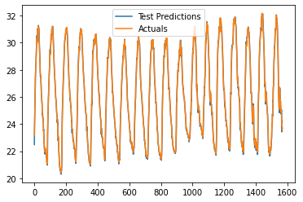
Test mô hình LSTM trên dữ liệu từ trạm
2.4
Xây dựng và tích hợp mô hình hồi quy
UNIT
02
MSE = 0.06

Slide 19
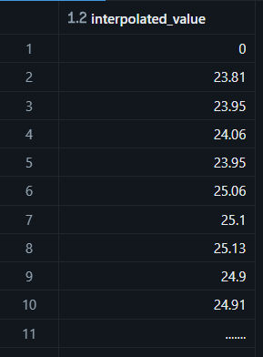
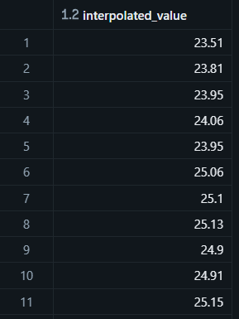
Tích hợp mô hình
2.4
Xây dựng và tích hợp mô hình hồi quy
UNIT
02
Giá trị cần dự đoán và 24 giá trị trước đó
Giá trị ngoại lai đã được dự đoán và ghi trực tiếp vào dataframe

Slide 20
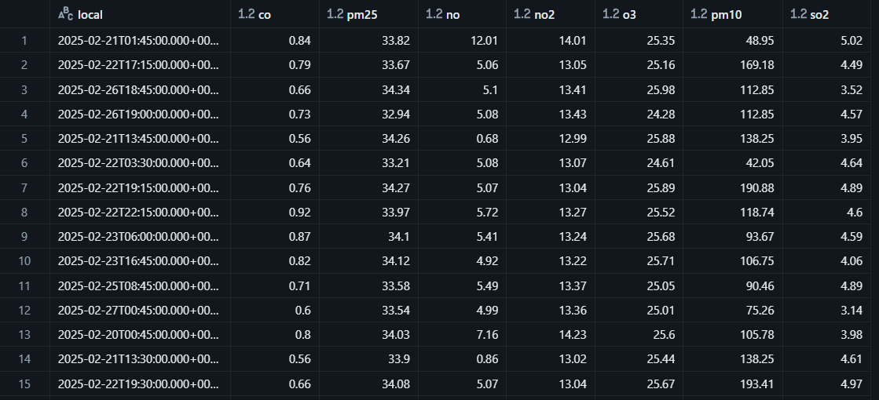
Hợp nhất các thành phần vào 1 khung giờ
3.1
Chuyển đổi cấu trúc dataframe
UNIT
03

Slide 21
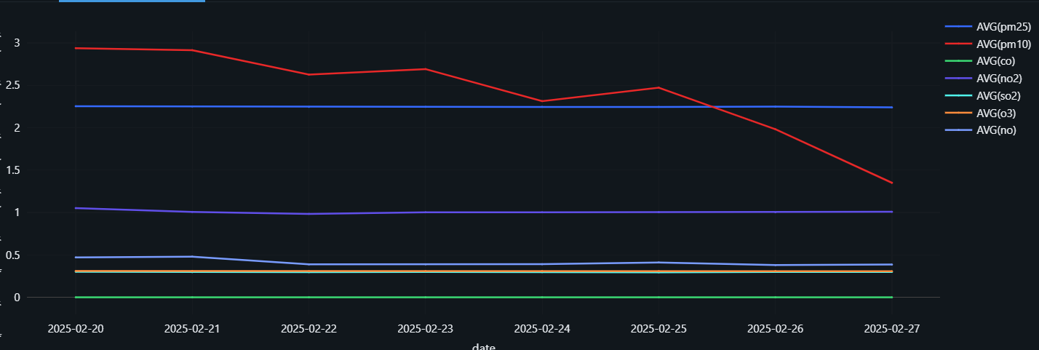
Biểu đồ phát hiện nguyên nhân ô nhiễm
3.2
Biểu đồ phát hiện nguyên nhân ô nhiễm
UNIT
03
Scale các giá trị về cùng đơn vị: số lần vượt ngưỡng cho phép từ WHO
Value = Value / bound-from-WHO

Slide 22
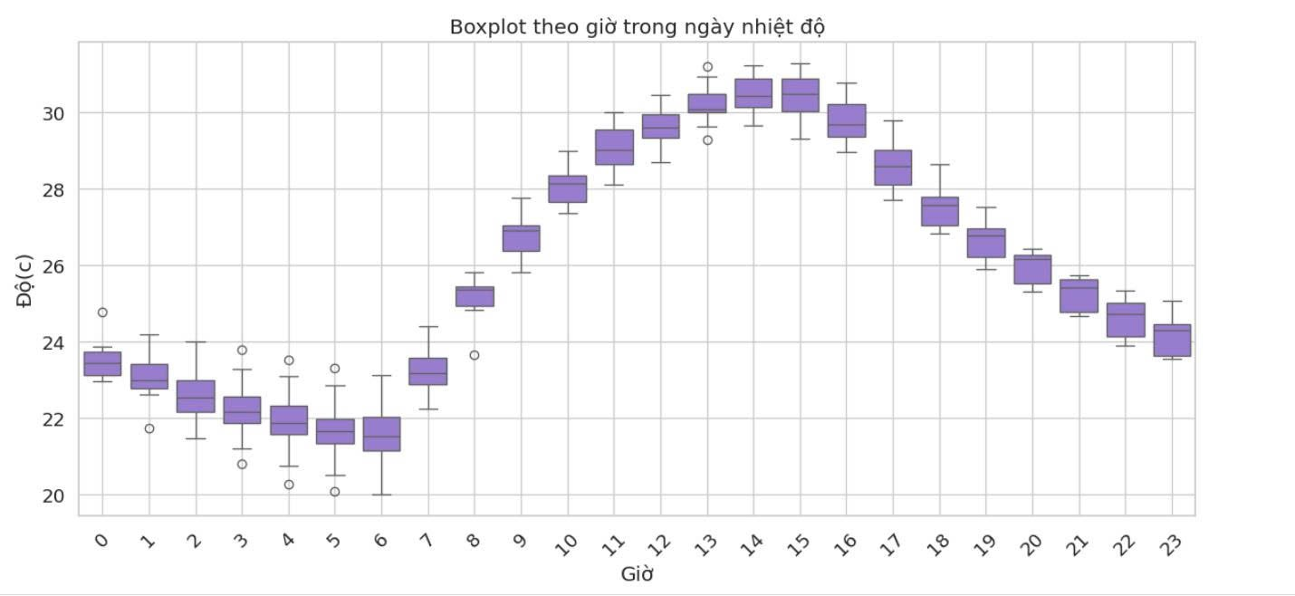
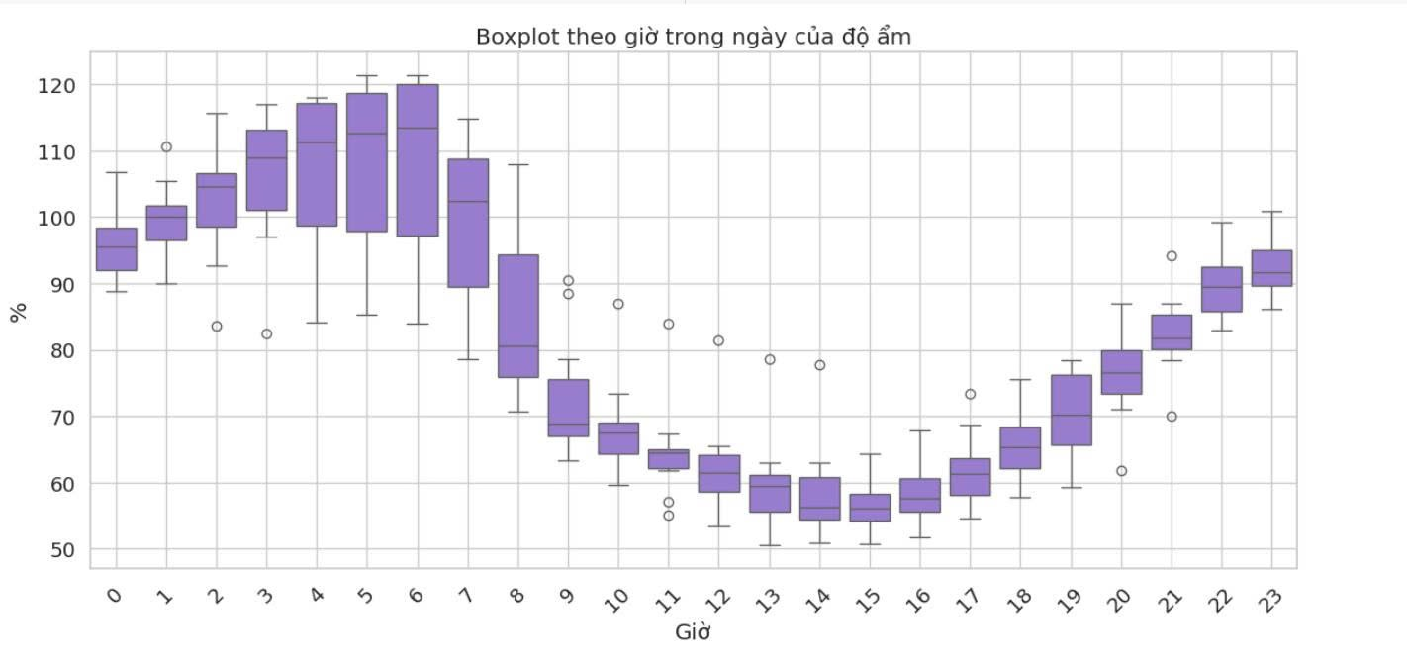
Các biểu đồ khác (1)
3.3
Các biểu đồ khác
UNIT
03
Biểu đồ hộp nhiệt độ các giờ trong ngày
Biểu đồ hộp độ ẩm các giờ trong ngày

Slide 23
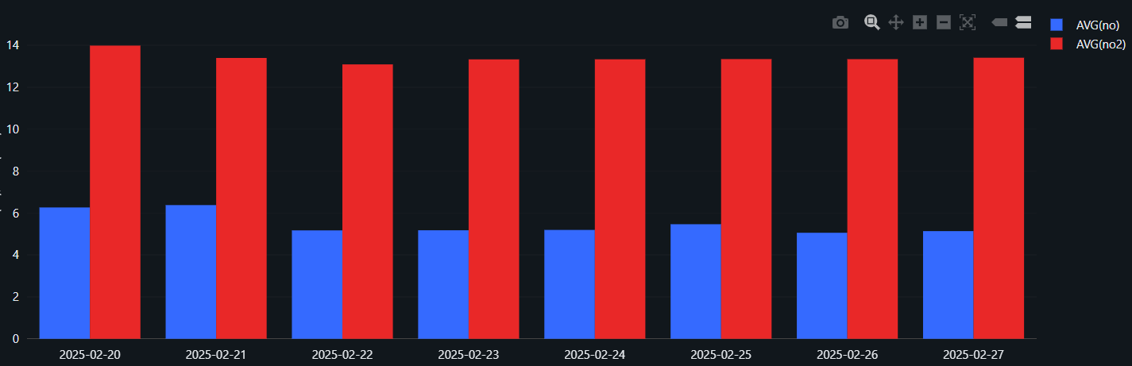
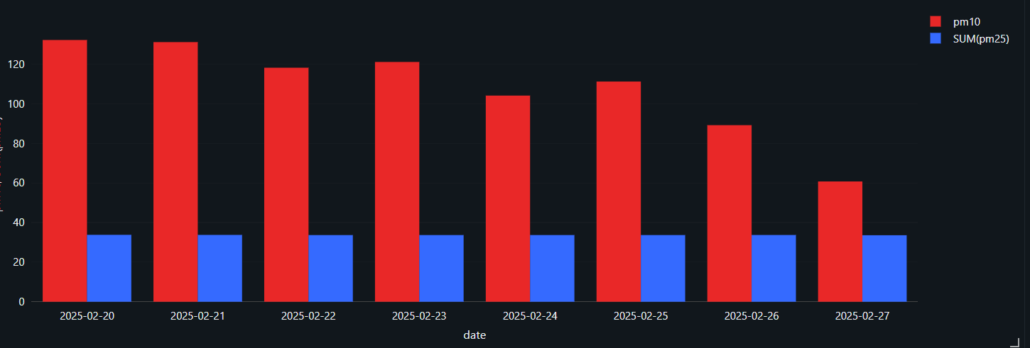
Các biểu đồ khác (2)
2.2
Tiền xử lí dữ liệu
UNIT
03
Biểu đồ các thành phần NOx
Biểu đồ các thành phần bụi mịn

